Slide 1
乐乐小主播
《曹冲称象》
—— 三国里的一天 · 一头大象有多重 ——
主播：____________（班级：________）
建议时长 3–5 分钟 · 按 → 键或点击翻页 · 备注栏有提示词
Notes:
大家好，我是乐乐小主播（名字）。今天我要讲一个三国里的故事，名字叫——《曹冲称象》。

Slide 2
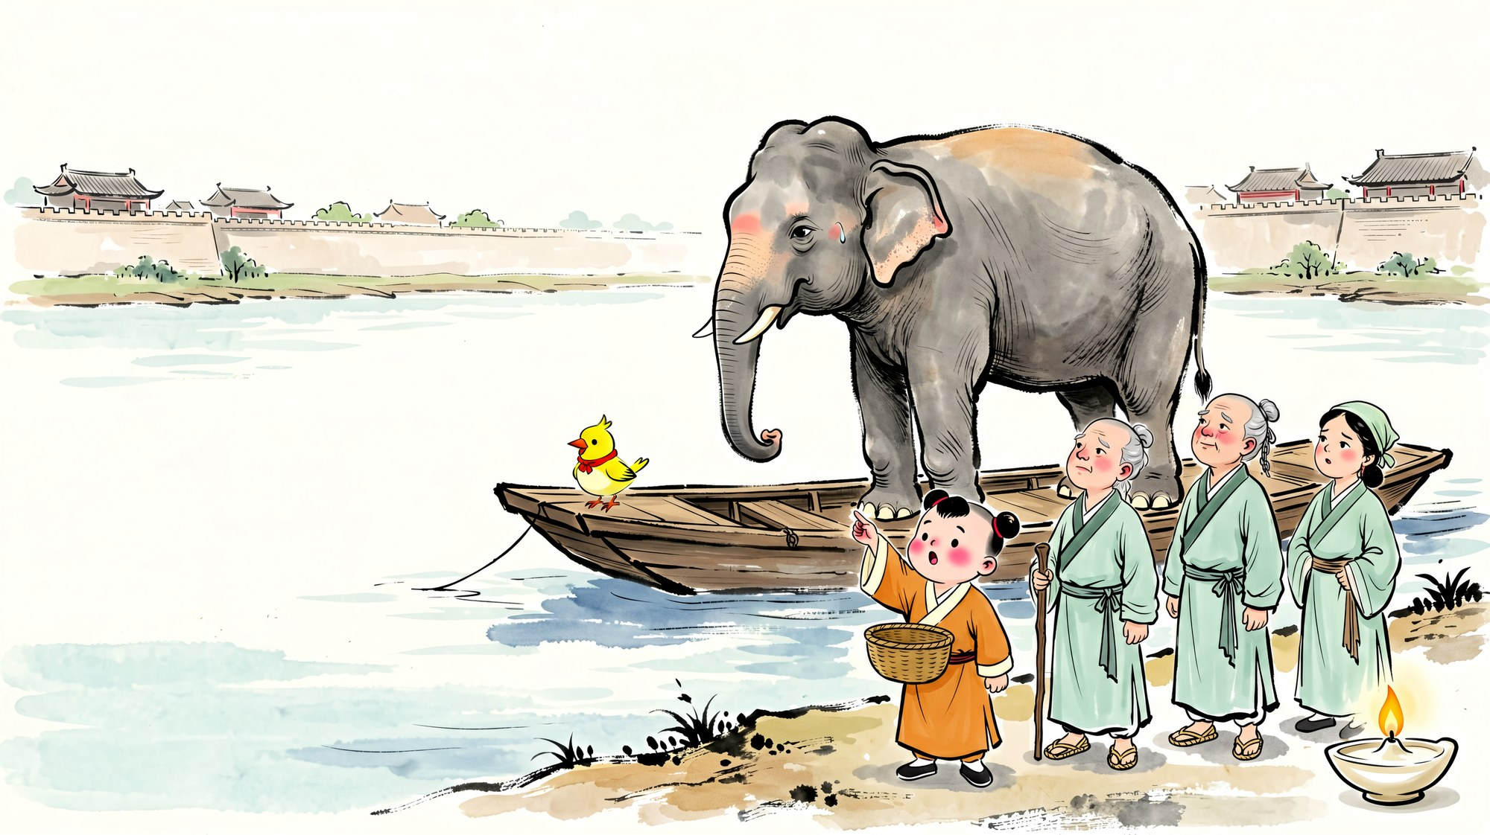

Slide 3
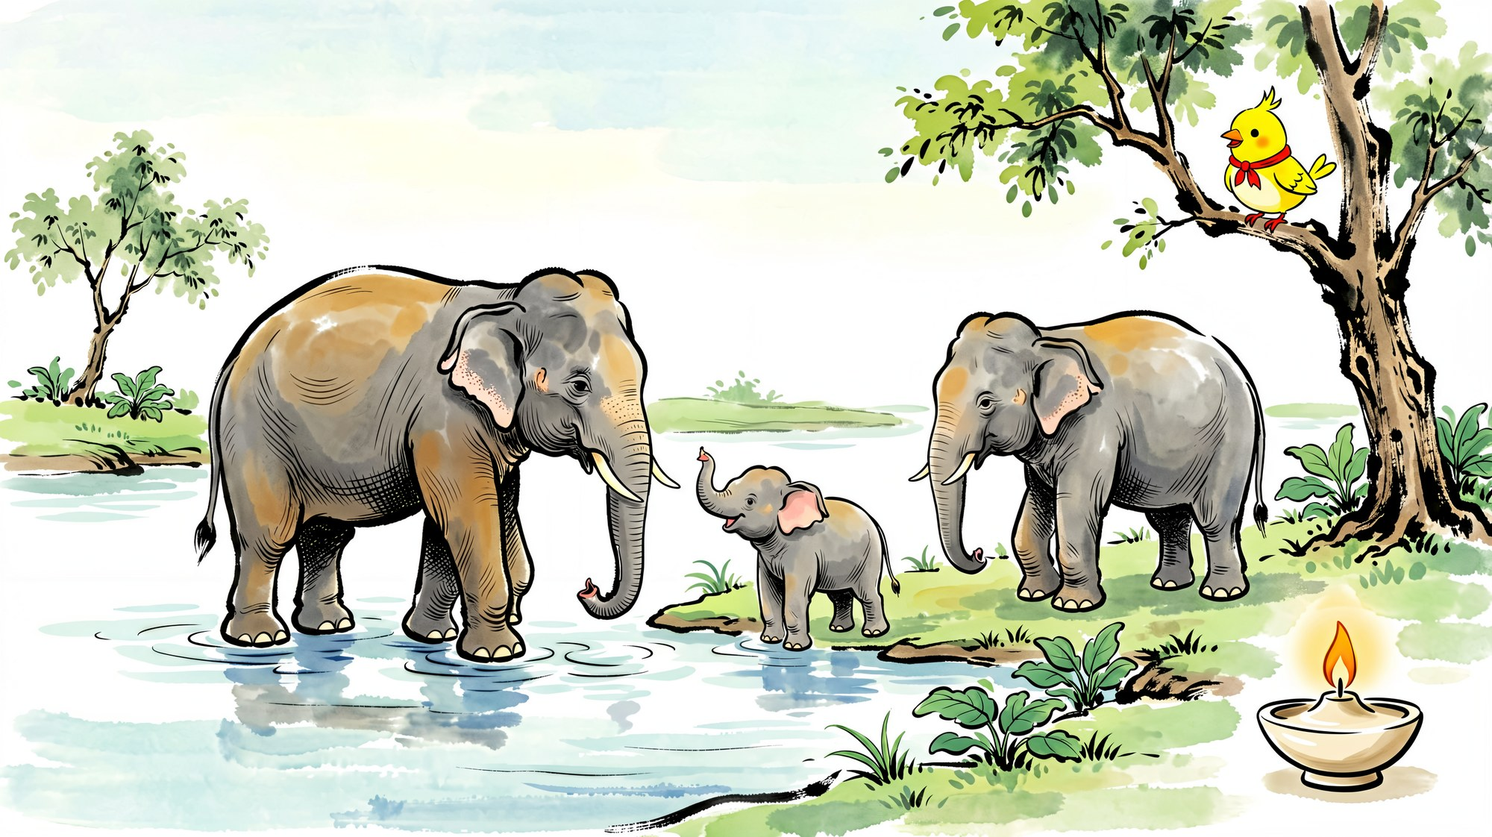
Notes:
【图2】
很久很久以前，大象就住在我们这片土地上。后来天气变冷了，人也越来越多，它们就一路往南搬，搬到了又暖又有水的地方。

Slide 4
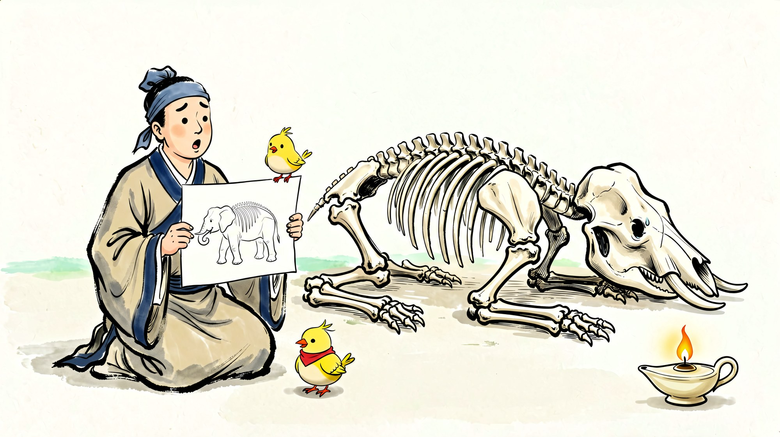
Notes:
【图3】
到战国的时候，北方人已经很少见到活着的大象了——只能对着象骨头，照着图画去猜它长什么样。「想象」这个词，就是这么来的。

Slide 5
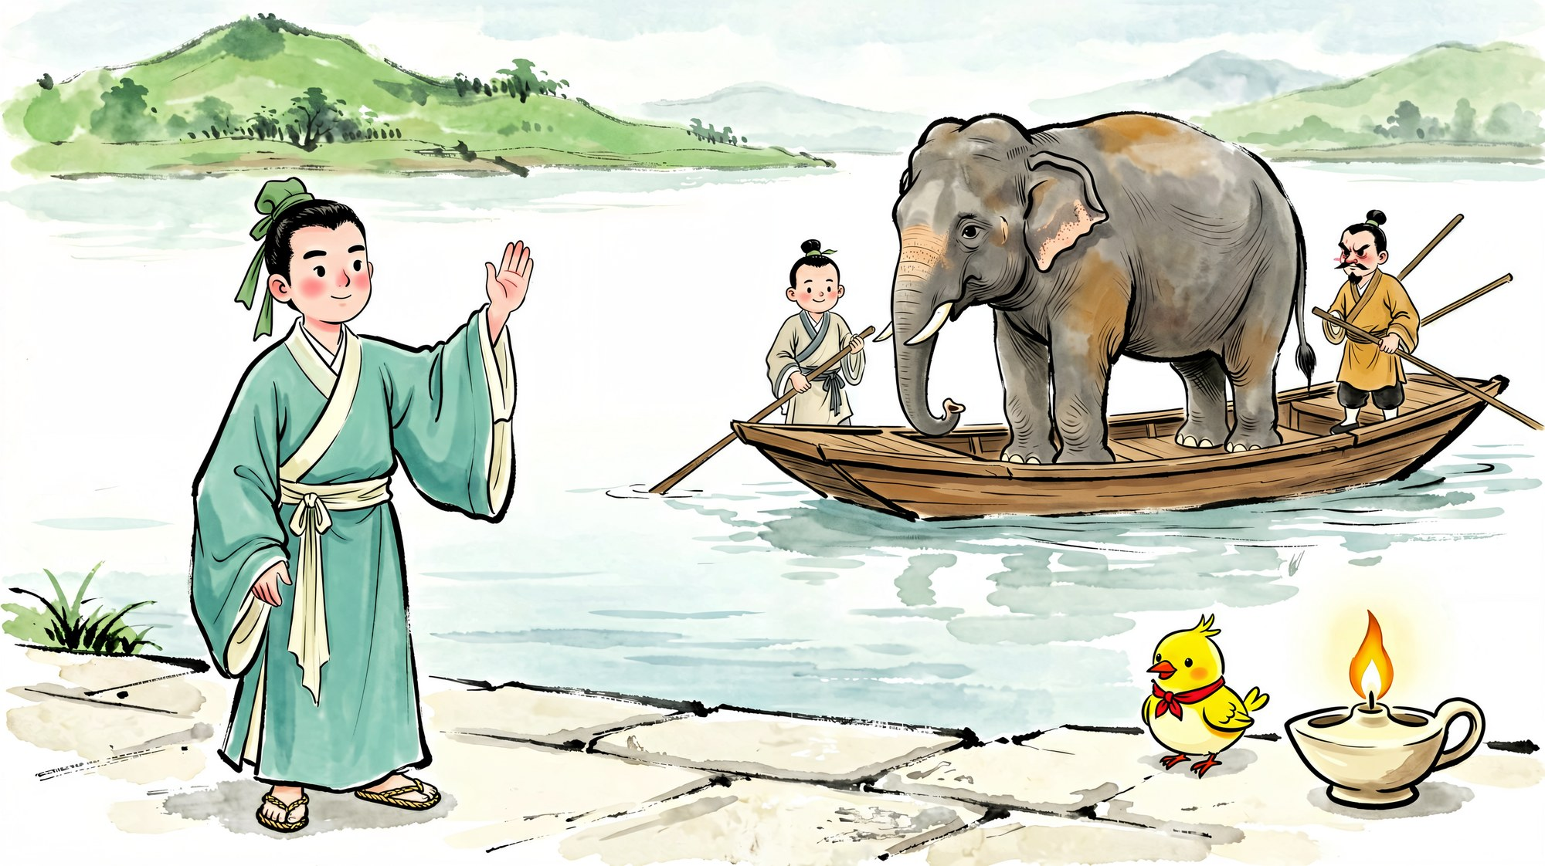
Notes:
【图4】
江东有个年轻人叫孙权，他刚接手哥哥留下的地方。他想跟北方的曹操交个朋友，就派人送去一头大象。

Slide 6
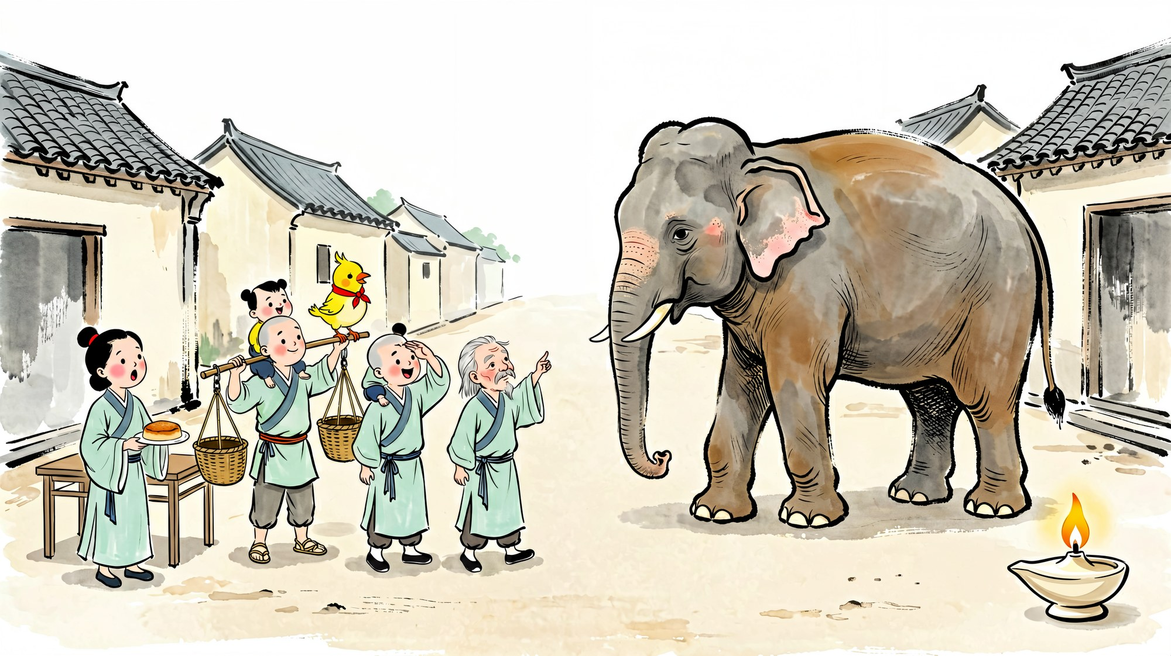
Notes:
【图5】
一头大象从南边来——许都炸开了锅！有人比个子，有人踮脚看它的鼻子，有人嘀咕：它一顿得吃多少啊？

Slide 7
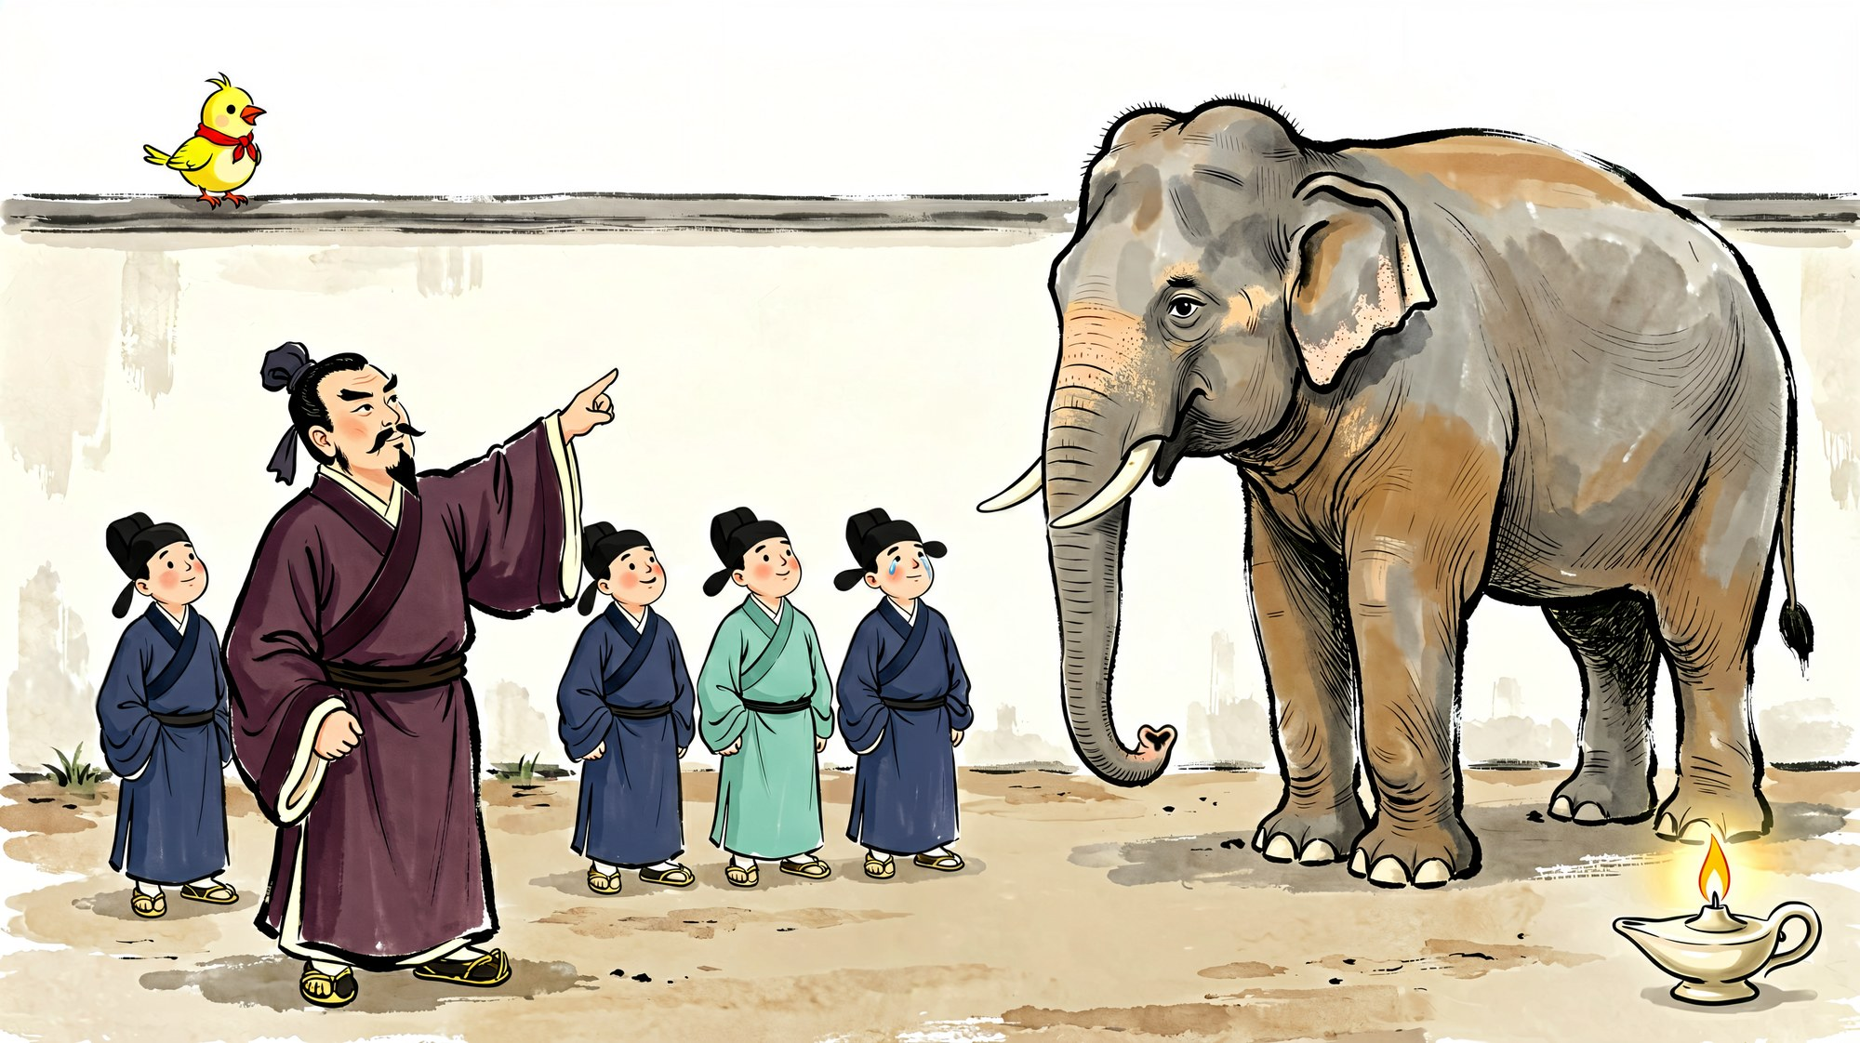
Notes:
【图6】
曹操也来看这头大象了。他围着它转了一圈，问了一个大家都答不上来的问题：「它到底有多重？」

Slide 8
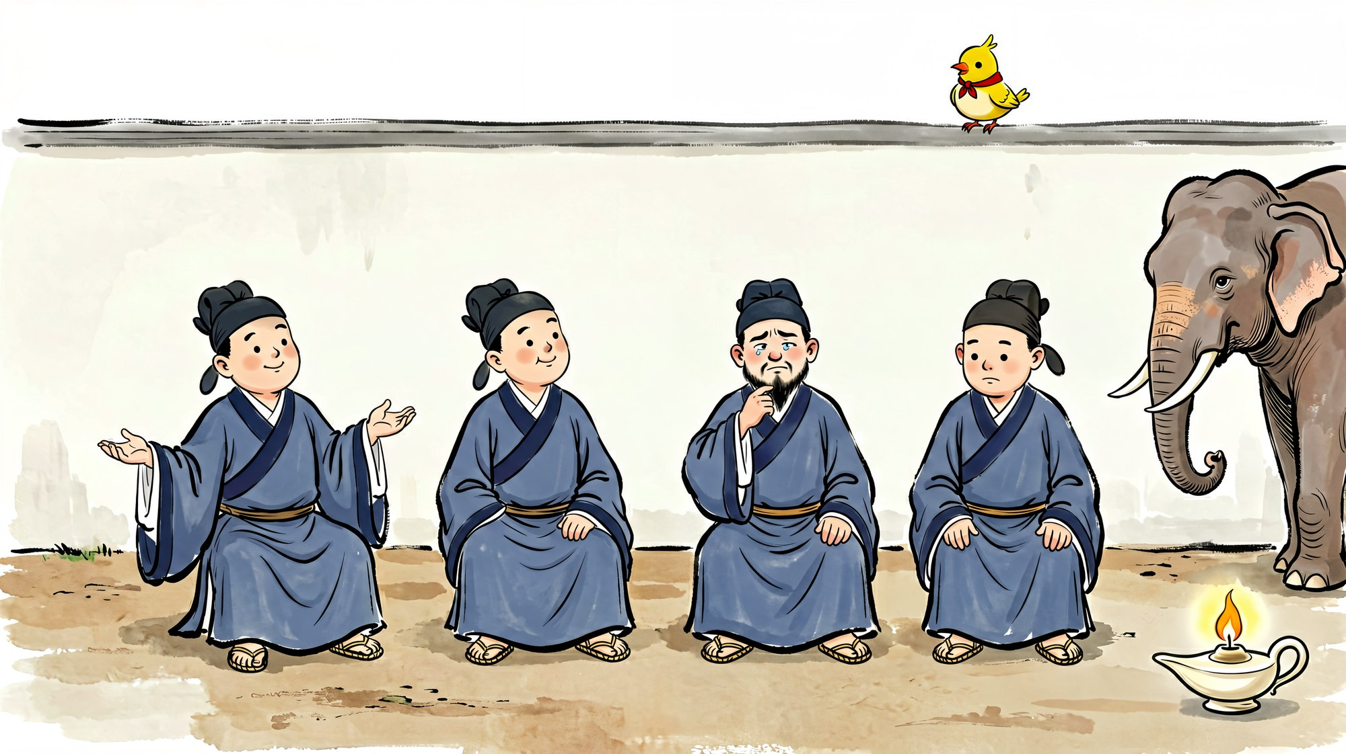
Notes:
【图7】
一、二、三、四……大人们一个一个摇头。那时候没有那么大的秤，谁也没办法。

Slide 9
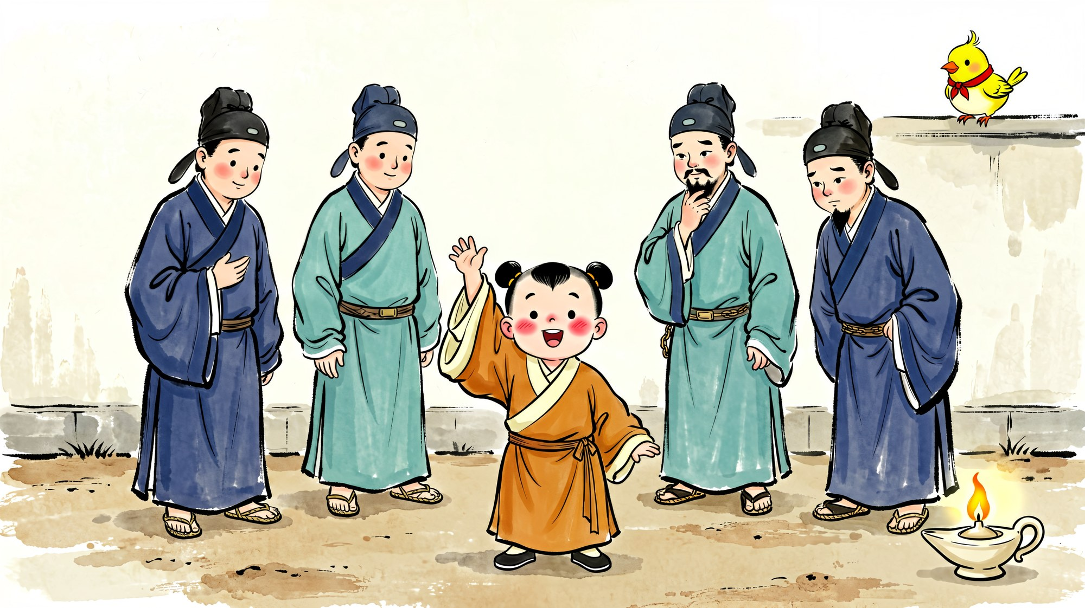
Notes:
【图8】
这时候，一个小孩子站出来了。他叫曹冲，才五六岁。他说：「我有办法！」

Slide 10
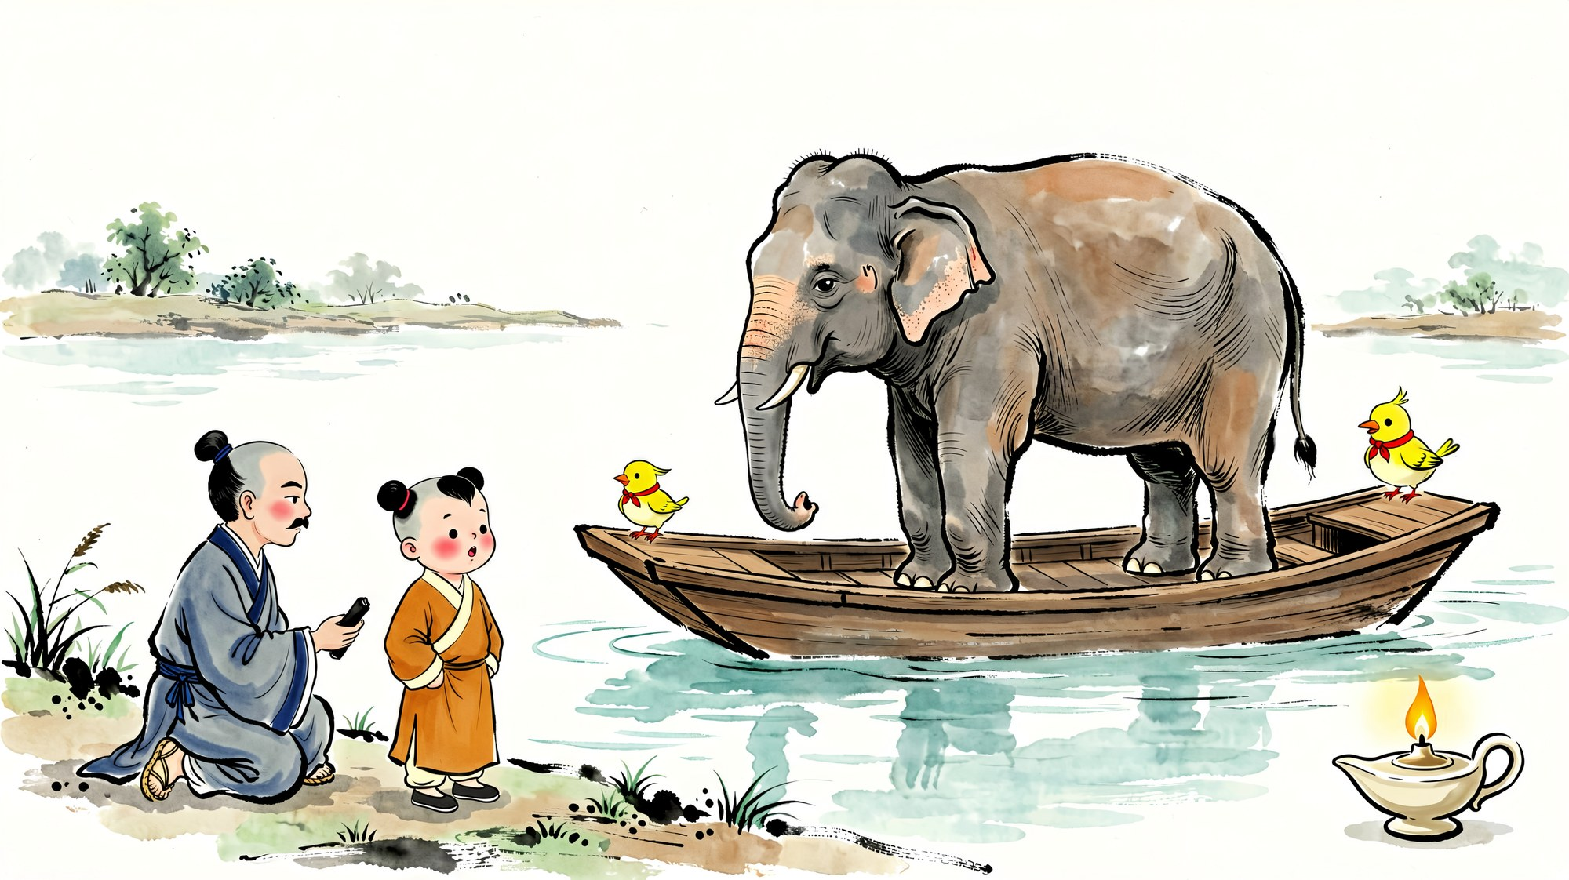
Notes:
【图9】
第一步：把大象请上船。船沉下去了，他在船舷上画一条线。

Slide 11
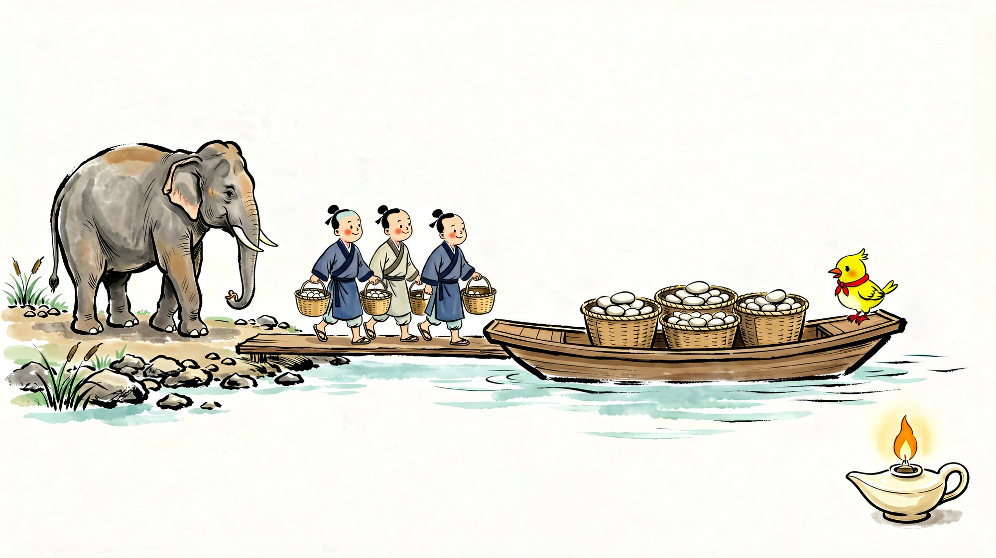
Notes:
【图10】
第二步：大象下船，换成石头。一块、两块、三块……搬到船又沉到那条线一样高。

Slide 12
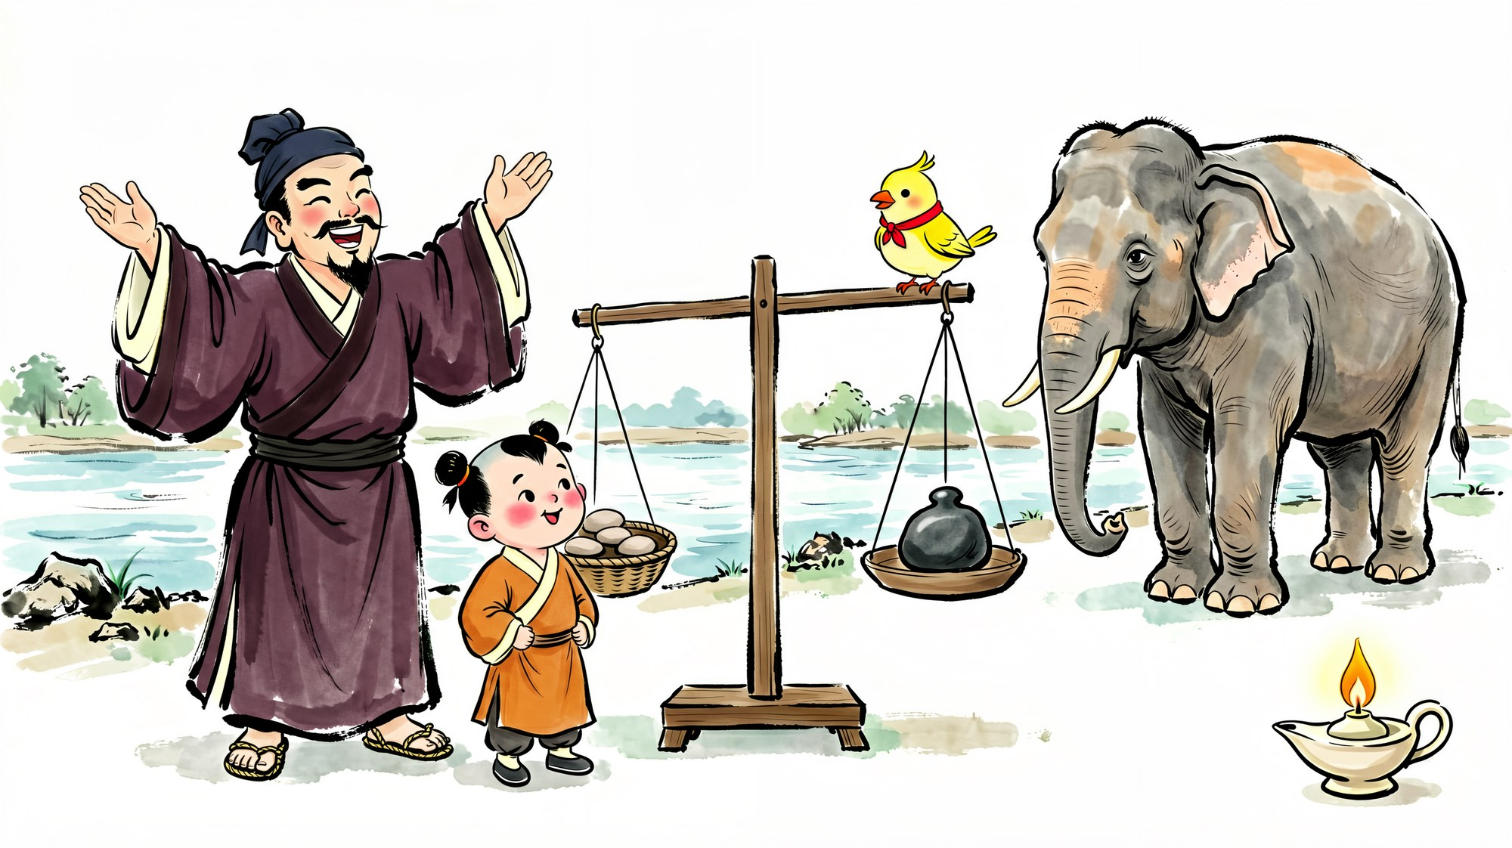
Notes:
【图11】
第三步：把石头称一称——石头有多重，大象就有多重！

Slide 13
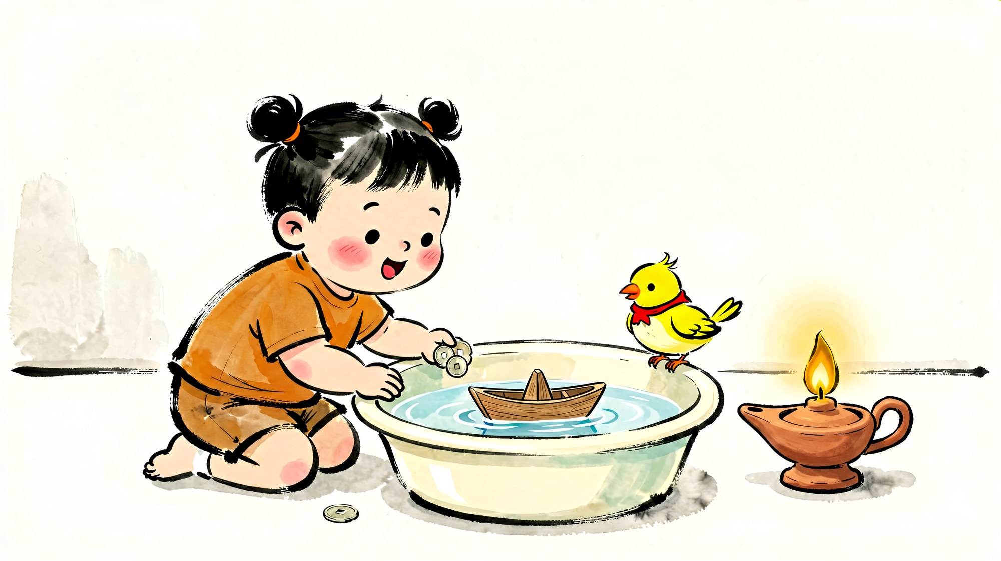
Notes:
【图12】
后来的人都在讲这件事。其实你也能称大象：拿个水盆、一只玩具船、几枚硬币，试试看！
小朋友们，一头大象那么重，那时候没有那么大的秤，谁也搬不动它。可是曹冲说：我有办法。他没有去搬大象，他把大象换成了一块一块的石头——石头有多重，大象就有多重。
想不出来的时候，就把大问题，拆成做得到的小事。
回家以后，你也可以试一试：一个脸盆、一只小玩具船、几枚硬币，你也能称大象！
我的故事讲完了，谢谢大家！
本册处理方式（经确认）**：按故事的完整性与趣味性来讲，正文照《三国志》叙述，争议只列入本附录。

